Slide 1
三维总图进展
2024-12-23

Slide 2
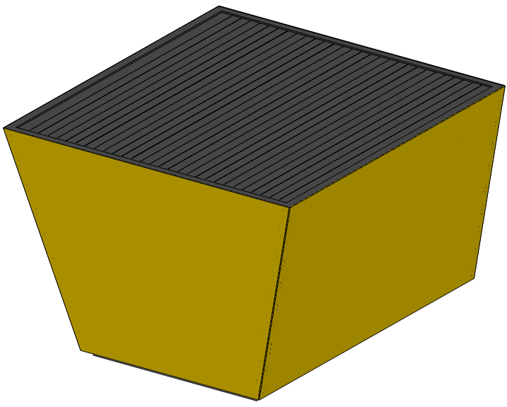
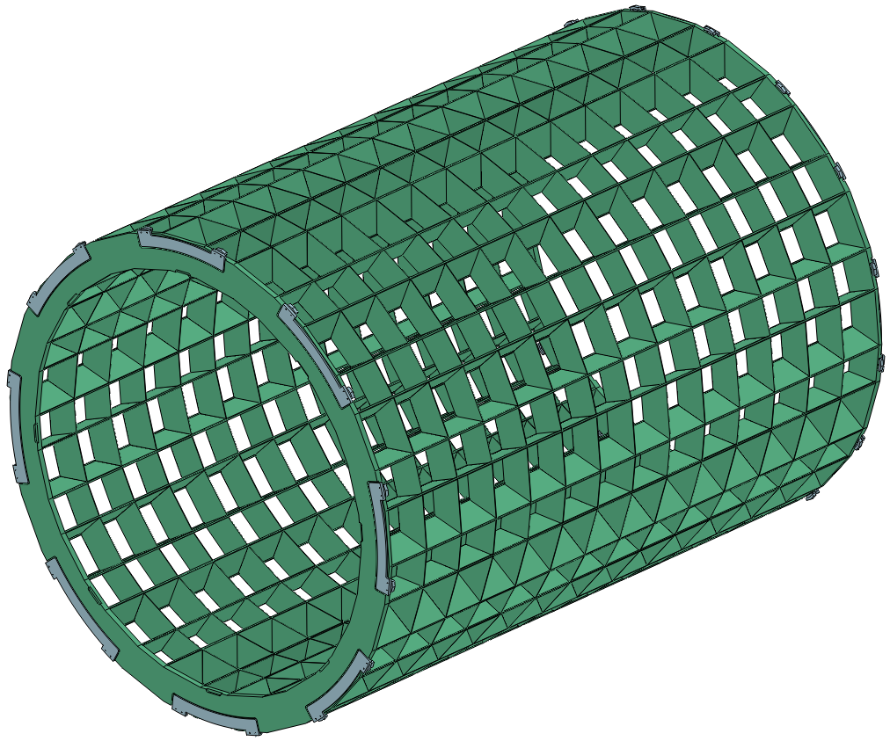
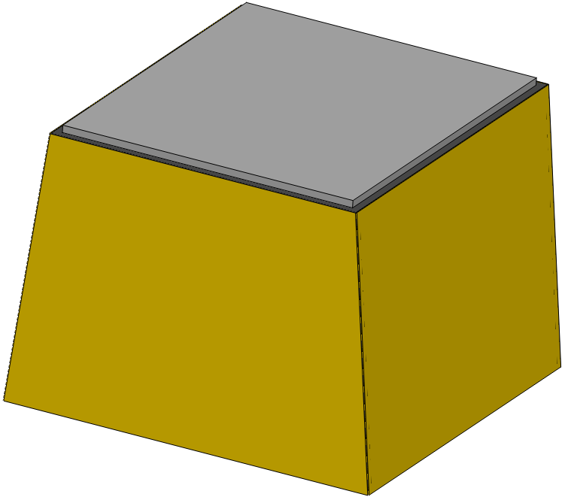
机械三维总图更新
更新
1)桶部ECAL结构更新
2)桶部ECAL晶体条模块结构

Slide 3
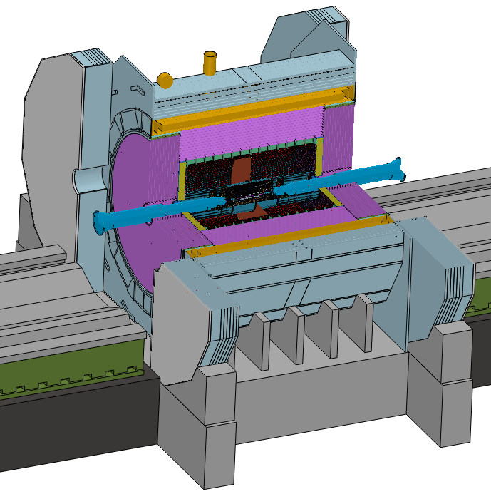
机械三维总图简化问题
问题
1)子探测器给的模型图素过多，总图过大，打开和操作都较困难
已简化的子探测器模型
1)轭铁
2)超导
3)端部ECAL
图素过多的子探测器模型
1)ITK——探测器细节过多，998MB
2)束流管——lumical晶体条细节过多
3)OTK——探测器细节过多
4)桶部HCAL——层数过多
5)端部HCAL——层数过多

Slide 4
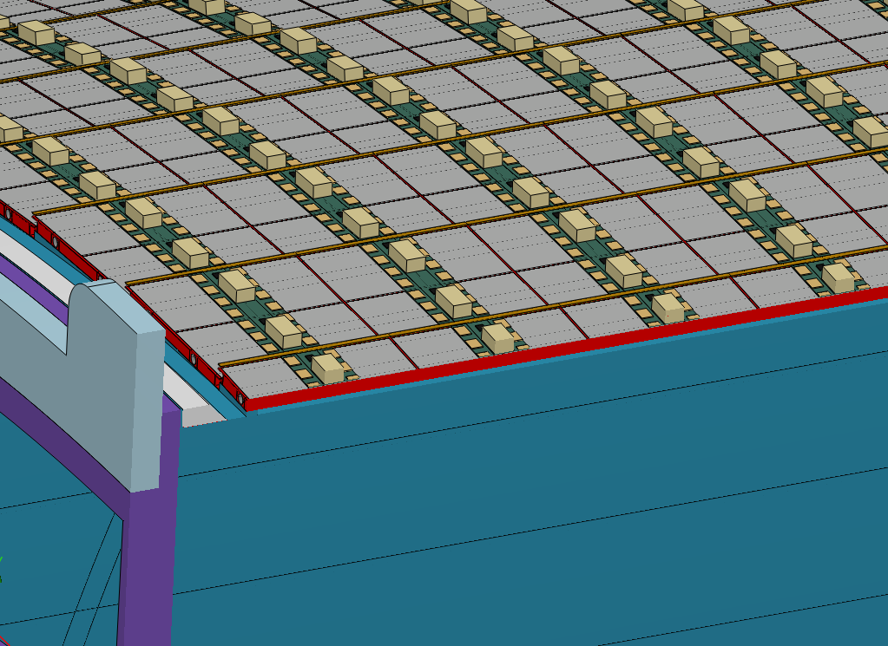
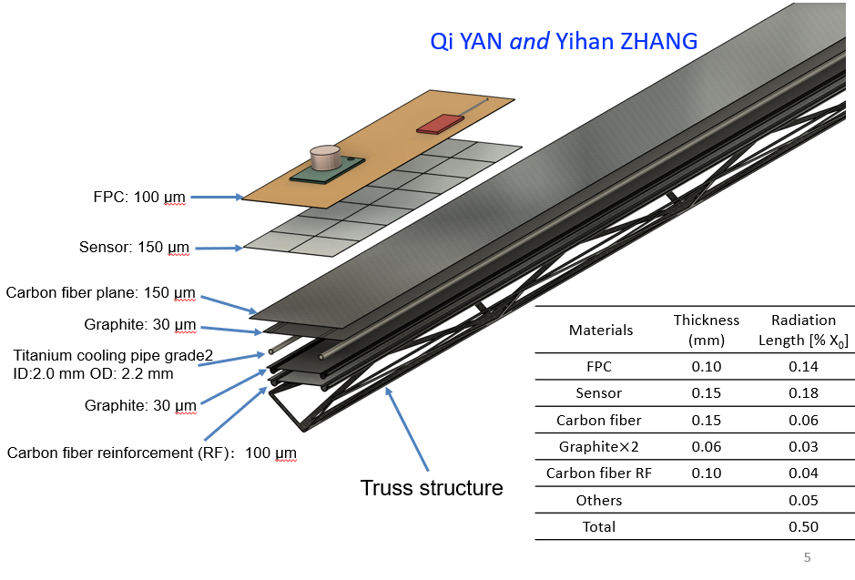
机械三维总图简化问题
ITK
探测器细节过多，需要合并简化
连接架结构复杂，冷却管线数量较多
OTK
探测器细节过多，需要合并简化

Slide 5
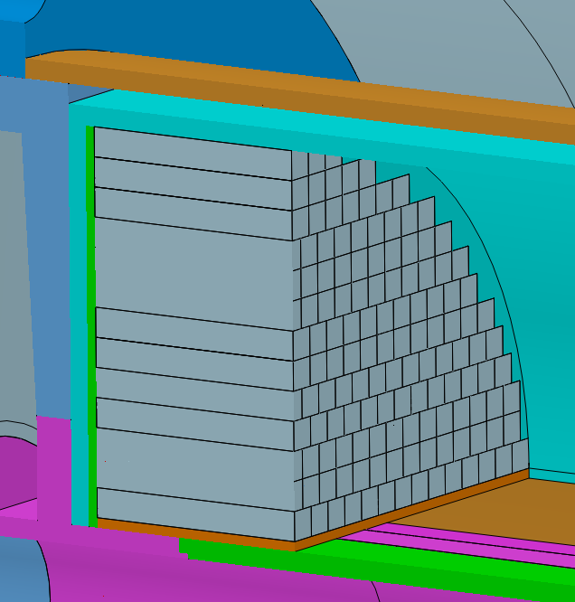
机械三维总图简化问题
束流管
内部lumical晶体条数量过多
总图的lumical模型建议
采用整体模块来代替

Slide 6
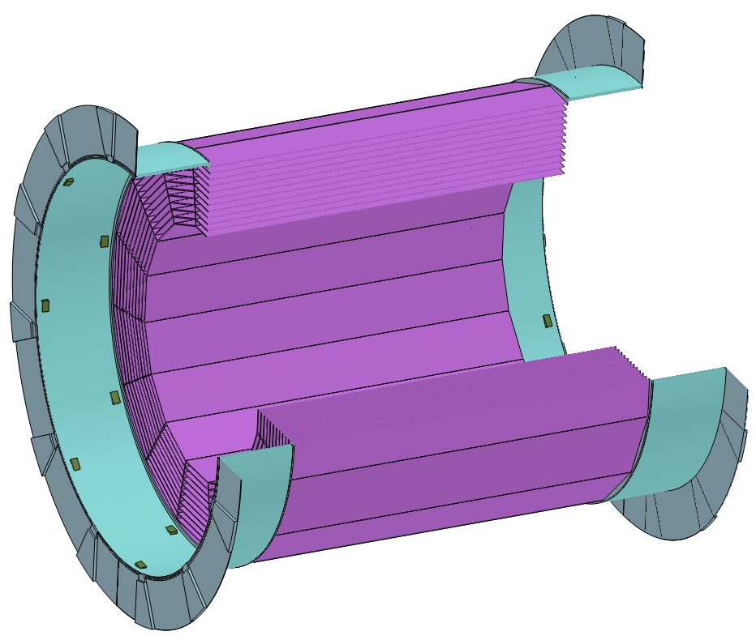
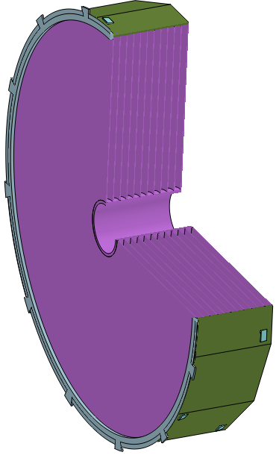
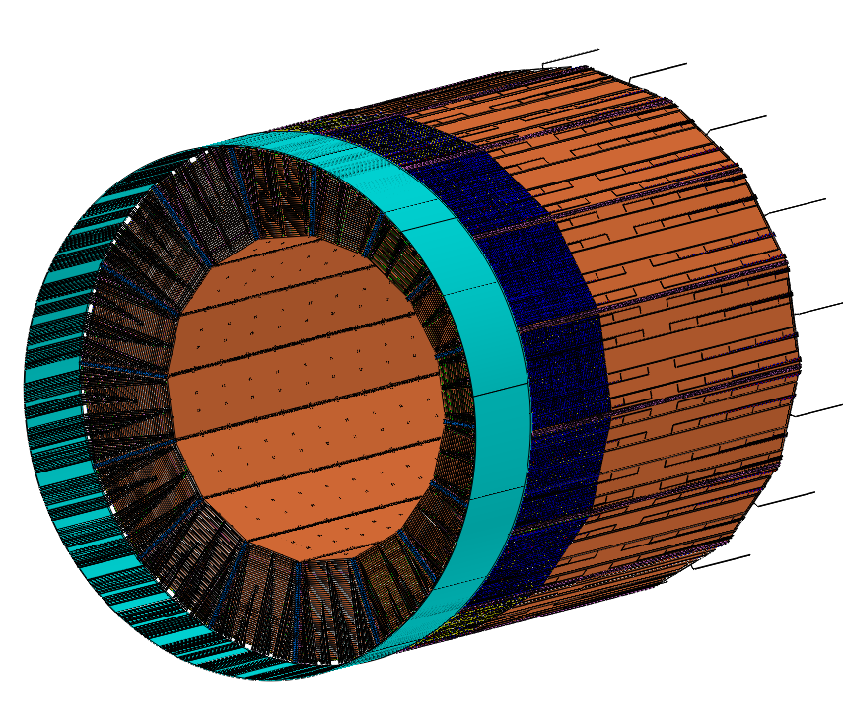
机械三维总图简化问题
桶部HCAL，端部HCAL
48层结构，层数过多
总图对层数进行了简化
连接结构，外部冷却管线结构需要保留，探测器内部的细节需要简化

